Slide 1
LVCV Remise des Prix
Jeudi 2 octobre 2025
Systolic Blood Pressure and Pulse Pressure in Heart Failure
Henri Lu, MD
Service de cardiologie, CHUV
Division of Cardiovascular Medicine, Brigham and Women’s Hospital

Slide 2
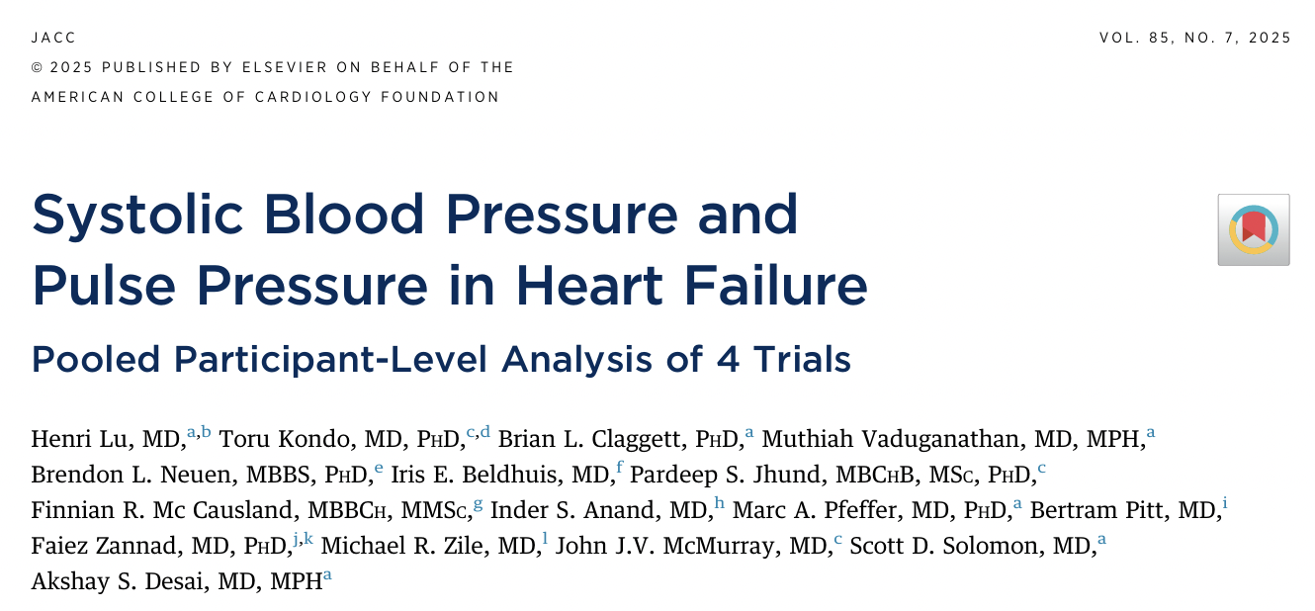

Slide 3
Contexte
« Heart failure with preserved ejection fraction » ou HFpEF: Insuffisance cardiaque avec une FEVG d’au moins 50%
1-3% de la population souffre d’une IC (50% = HFpEF)
Hypertension artérielle = comorbidité majeure dans la HFpEF
La TAS, la TAD et la PP (TAS - TAD) participent à la pathogenèse de la HFpEF
Plage optimale de TAS et PP inconnue → notre étude explore leur lien avec le risque CV

Slide 4
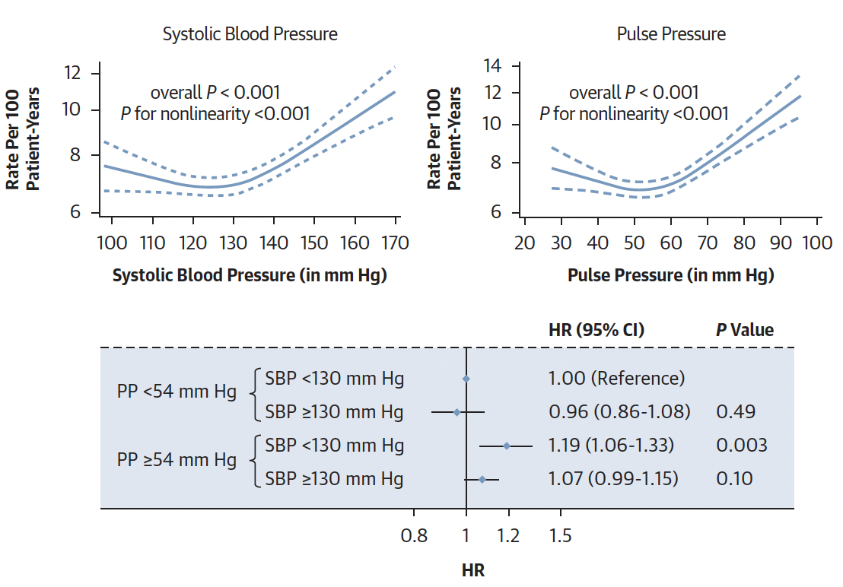
Prognostic impact of SBP and PP in HFpEF
16950 patients with HFpEF from 4 RCT
(I-PRESERVE, TOPCAT-Americas, PARAGON-HF, DELIVER).
J-shaped relationship between both
SBP and PP and cardiovascular risk.
The lowest risk was observed at SBP
levels between 120 and 130 mm Hg and
PP values between 50 and 60 mm Hg.
Lu H, Solomon SD, Desai AS, et al. JACC 2024

Slide 5
Conclusions
Méta-analyse poolée de >16 900 patients avec une HFpEF
Relation en J entre TAS et événements CV → risque le plus faible pour TAS 120–130 mm Hg
Relation similaire pour la PP → risque le plus faible pour PP 50–60 mm Hg
PP = prédicteur indépendant du risque, même après ajustement pour la TAS
Nos résultats suggèrent que viser une TAS de 120–130 mm Hg et une PP de 50–60 mm Hg pourrait être bénéfique
Besoin d’études complémentaires pour confirmer ces observations et comprendre les mécanismes physiopathologiques

